Slide 1

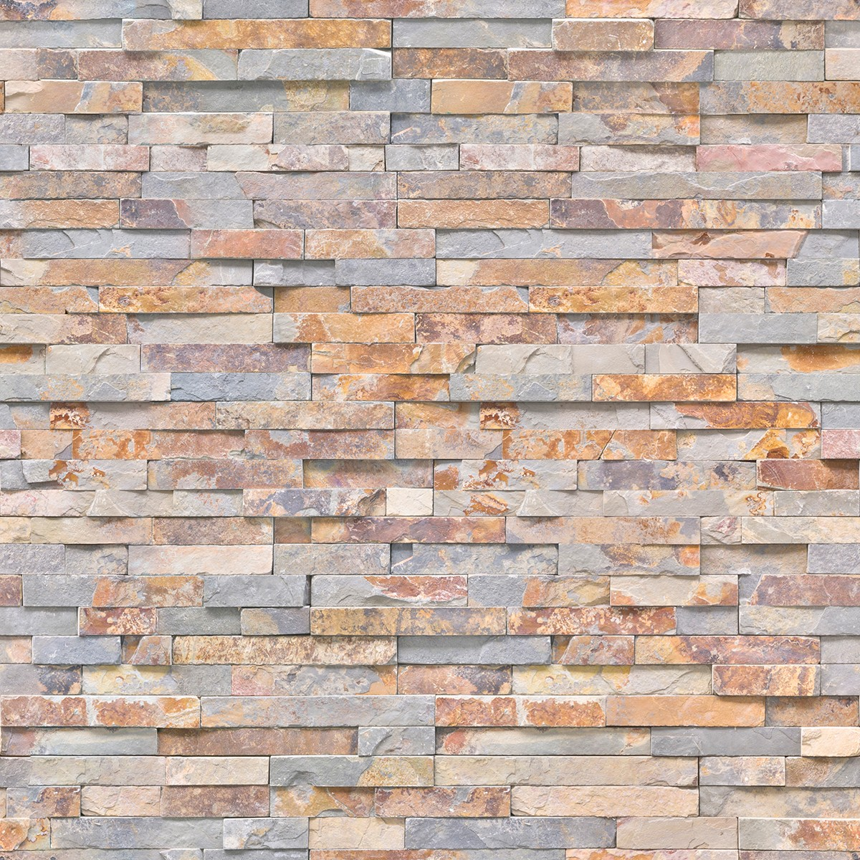



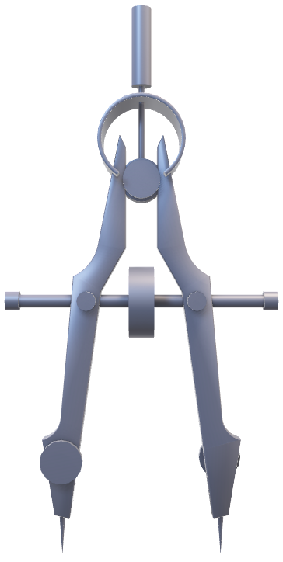




CHÀO MỪNG QUÝ THẦY CÔ
VỀ DỰ GIỜ

Slide 2

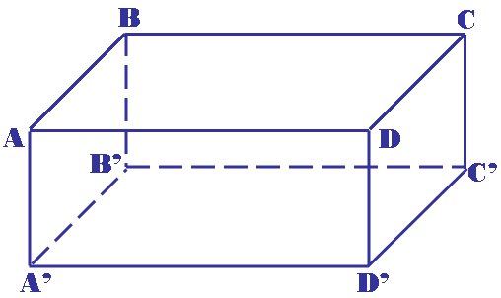
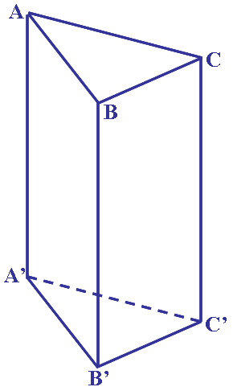
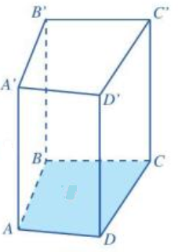
HÌNH HỌC TRỰC QUAN
LỚP 7
TIẾT….
BÀI TẬP CUỐI CHƯƠNG III
A
B
D
C
A’
B’
D’
C’
Hình hộp chữ nhật
Hình lập phương
Hình lăng trụ đứng tam giác
Hình lăng trụ đứng tứ giác

Slide 3



THIẾT BỊ DẠY HỌC VÀ HỌC LIỆU
1. Giáo viên: SGK, phiếu bài tập, các dụng cụ thực hành, vật mẫu, phấn màu, bảng phụ, thước thẳng, máy chiếu, máy tính.
2. Học sinh: Đồ dùng học tập, đọc trước bài, dụng cụ thực hành.

Slide 4

Nhận biết và chỉ ra được các yếu tố hình hộp chữ nhật và hình lập phương, hình lăng trụ đứng tam giác, lăng trụ đứng tứ giác. Tính được thể tích, diện tích xung quanh, diện tích toàn phần của một số hình thực tiễn.
Mục tiêu cần đạt
A. KIẾN THỨC
Nêu được các ví dụ về các hình đã học, sử dụng được các công thức tính thể tích, diện tích xung quanh và diện tích toàn phần, tính độ dài các cạnh của một số hình thực tiễn.
Thực hiện đầy đủ các hoạt động học tập. Thật thà, thẳng thắn trong báo cáo kết quả hoạt động. Hoàn thành đầy đủ, có chất lượng các nhiệm vụ học tập.
B. NĂNG LỰC
C. PHẨM CHẤT

Slide 5




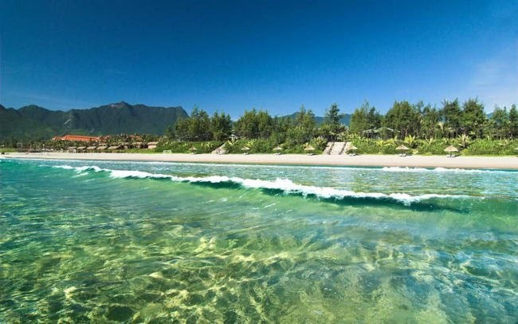
Ghi Chú
HĐ
NHÓM
HĐ
CẶP ĐÔI
HĐ
CÁ NHÂN

Slide 6
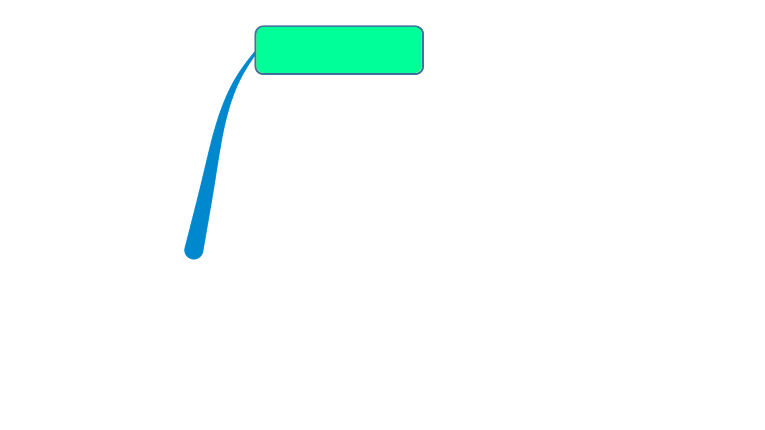




Phần 1:
Mở đầu
Phần 2:
Hình thành kiến thức
Phần 3:
Luyện tập
CẤU TRÚC
BÀI HỌC
Phần 4:
Vận dụng

Slide 7

MỞ ĐẦU
Notes:
Chữ màu đỏ sai so với SGK (cả word và PPT)

Slide 8
MỞ ĐẦU
Câu 1: Hình nào dưới đây có các mặt đều là hình chữ nhật?

Slide 9
MỞ ĐẦU
Câu 2: Hình nào dưới đây có các mặt đều là hình vuông?

Slide 10
MỞ ĐẦU
Câu 3: Hình nào trên đây có các cạnh bên bằng nhau?

Slide 11
MỞ ĐẦU
Câu 4: Hình nào trên đây có các cạnh bằng nhau?

Slide 12
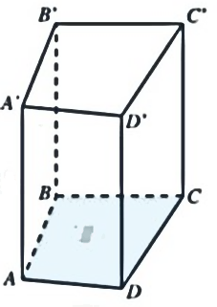
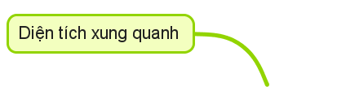
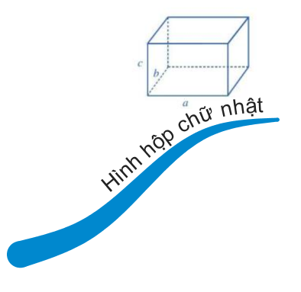
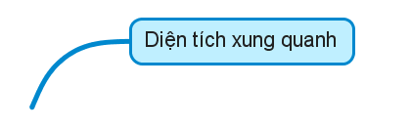


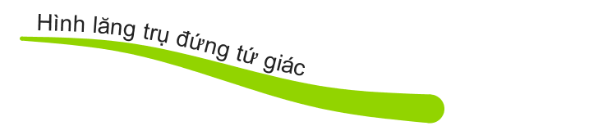
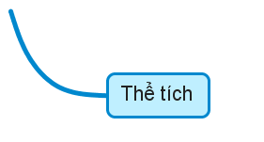
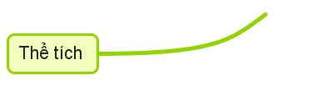




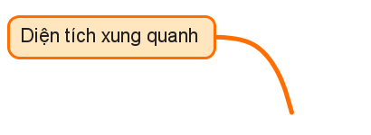
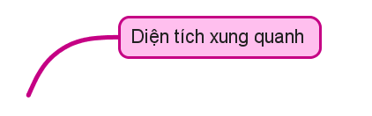



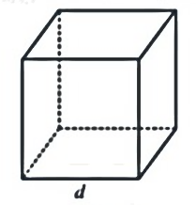
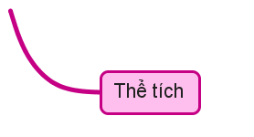
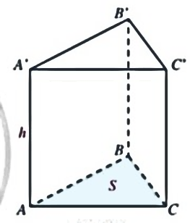

HỆ THỐNG HÓA KIẾN THỨC

Slide 13
LUYỆN TẬP
Dạng 1: Tính diện tích xung quanh, diện tích toàn phần.
Bài 2 (SGK-Tr87)
a) Cho một hình lăng trụ đứng có độ dài cạnh bên là và đáy là tam giác. Biết tam giác đó có độ dài các cạnh lần lượt là .Tính diện tích xung quanh của hình lăng trụ đứng đã cho.
b) Cho một hình lăng trụ đứng có độ dài cạnh bên là và đáy là một hình thang cân. Biết hình thang cân đó có độ dài cạnh bên là , độ dài hai đáy lần lượt là và chiều cao là . Tính diện tích toàn phần (tức là tổng diện tích các mặt) của hình lăng trụ đứng đã cho.

Slide 14
LUYỆN TẬP
Dạng 1: Tính diện tích xung quanh, diện tích toàn phần.
Bài 2 (SGK-Tr87)
a) Cho một hình lăng trụ đứng có độ dài cạnh bên là và đáy là tam giác. Biết tam giác đó có độ dài các cạnh lần lượt là . Tính diện tích xung quanh của hình lăng trụ đứng đã cho.
Giải
Diện tích xung quanh của hình lăng trụ đứng tam giác là:

Slide 15
LUYỆN TẬP
Dạng 1: Tính diện tích xung quanh, diện tích toàn phần.
Bài 2 (SGK-Tr87)
b) Cho một hình lăng trụ đứng có độ dài cạnh bên là và đáy là một hình thang cân. Biết hình thang cân đó có độ dài cạnh bên là , độ dài hai đáy lần lượt là và chiều cao là . Tính diện tích toàn phần (tức là tổng diện tích các mặt) của hình lăng trụ đứng đã cho.
Giải
Diện tích toàn phần của hình lăng trụ đứng tam giác là:
đáy

Slide 16
Dạng 2: Tính thể tích.
Bài 3 (SGK-Tr87)
a) Một hình lập phương có độ dài cạnh là . Tính thể tích của hình lập phương đó.
b) Một hình lập phương mới có độ dài cạnh gấp đôi độ dài cạnh của hình lập phương ban đầu. Tính thể tích của hình lập phương mới và cho biết thể tích của hình lập phương mới gấp bao nhiêu lần thể tích của hình lập phương ban đầu.

Slide 17
Dạng 2: Tính thể tích.
Bài 3 (SGK-Tr87)
a) Một hình lập phương có độ dài cạnh là . Tính thể tích của hình lập phương đó.
Giải
Thể tích của hình lập phương là :

Slide 18

Dạng 2: Tính thể tích.
Bài 3 (SGK-Tr87)
b) Một hình lập phương mới có độ dài cạnh gấp đôi độ dài cạnh của hình lập phương ban đầu. Tính thể tích của hình lập phương mới và cho biết thể tích của hình lập phương mới gấp bao nhiêu lần thể tích của hình lập phương ban đầu.
Giải
Trình bày bài 3b vào vở bài tập về nhà nhé!

Slide 19
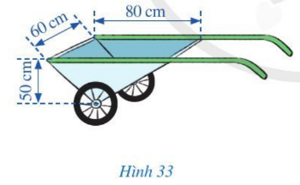
Dạng 3: Toán thực tế.
Bài 4 (SGK-Tr87): Hình 33 mô tả một xe chở hai bánh mà thùng chứa của nó có dạng lăng trụ đứng tam giác với các kích thước cho trên hình. Hỏi thùng chứa của xe chở hai bánh đó có thể tích bằng bao nhiêu?

Slide 20
Dạng 3: Toán thực tế.
Bài 4 (SGK-Tr87):
Giải
Thùng chứa là một lăng trụ đứng tam giác
Diện tích đáy là:
Thể tích thùng chứa là:

Slide 21

AI NHANH HƠN ?
G
A
E
M
Luật chơi:
- Hoạt động cá nhân.
- Có 6 câu hỏi, mỗi câu có thời gian suy nghĩ trong 10 giây, khi hết giờ bạn nào có tín hiệu trả lời nhanh nhất sẽ được trả lời trước. Nếu sai quyền trả lời sẽ dành cho các bạn còn lại.
- Bạn trả lời đúng sẽ có điểm cộng.

Slide 22
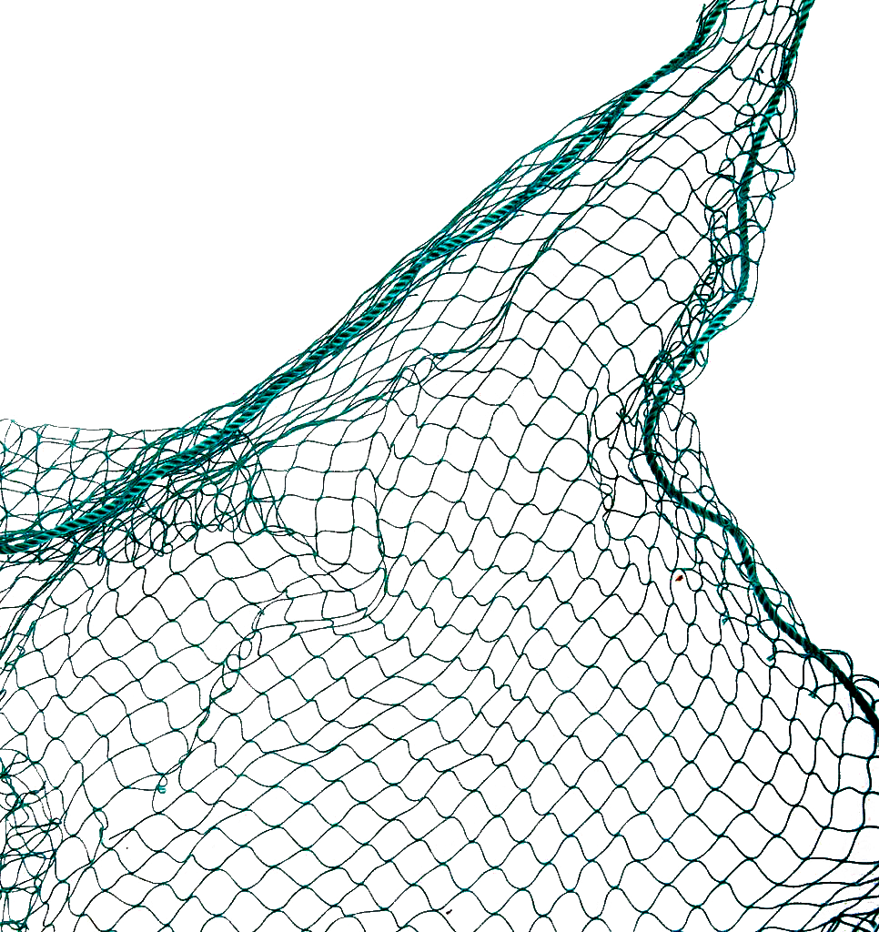




GIẢI CỨU
ĐẠI DƯƠNG

Slide 23






Bắt đầu!
Câu 1: Chọn câu sai. Hình hộp chữ nhật ABCD. A'B'C'D’ có:
A. 8 đỉnh.
B. 12 cạnh.
HẾT GIỜ
C. 6 cạnh.
D. 6 mặt.
Notes:
Bấm vào BẮT ĐẦU để tính giờ
Bấm vào A. B. C. hoặc D. để chọn đáp án

Slide 24



Bắt đầu!
Câu 2: Điền từ thích hợp vào chỗ chấm:
Hình lập phương có .......... mặt, mỗi mặt
đều là các ............... bằng nhau.
A. 6, hình chữ nhật.
B. 6, hình vuông.
HẾT GIỜ
C. 8, hình chữ nhật.
D. 8, hình vuông.
Notes:
Bấm vào BẮT ĐẦU để tính giờ
Bấm vào A. B. C. hoặc D. để chọn đáp án

Slide 25





Bắt đầu!
HẾT GIỜ
Câu 3: Khối rubic có dạng hình gì ?
A. Hình lập phương.
B. Hình hộp chữ nhật.
C. Hình vuông.
D. Hình chữ nhật.
Notes:
Bấm vào BẮT ĐẦU để tính giờ
Bấm vào A. B. C. hoặc D. để chọn đáp án

Slide 26


Bắt đầu!
Câu 4: Các mặt bên của hình lăng trụ đứng là:
HẾT GIỜ
A. Các hình bình hành.
B. Các hình thang cân.
C. Các hình chữ nhật.
D. Các hình vuông.
Notes:
Bấm vào BẮT ĐẦU để tính giờ
Bấm vào A. B. C. hoặc D. để chọn đáp án

Slide 27


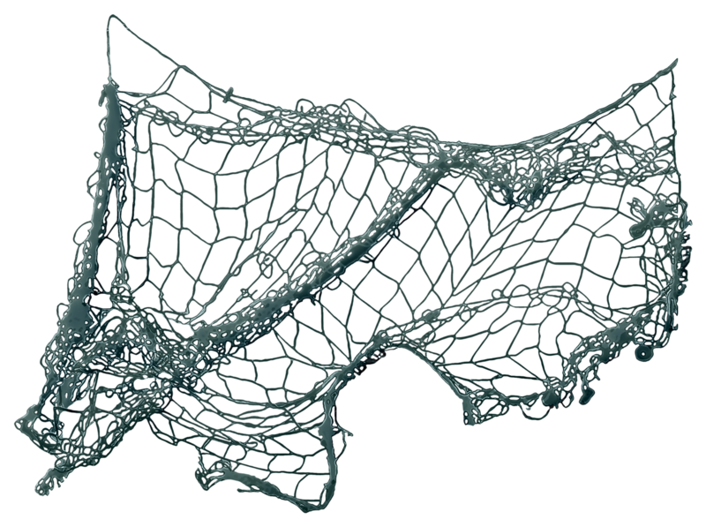


Bắt đầu!
Câu 5: Đồ vật sau có dạng hình gì?
A. Hình lập phương.
B. Hình hộp chữ nhật.
HẾT GIỜ
C. Hình lăng trụ đứng tam giác.
D. Hình lăng trụ đứng tứ giác.
Notes:
Bấm vào BẮT ĐẦU để tính giờ
Bấm vào A. B. C. hoặc D. để chọn đáp án

Slide 28



Bắt đầu!
Câu 6: Cạnh của một hình lập phương bằng 5 cm khi đó thể tích của nó là:
A.
B.
HẾT GIỜ
C.
D.
Notes:
Bấm vào BẮT ĐẦU để tính giờ
Bấm vào A. B. C. hoặc D. để chọn đáp án

Slide 29
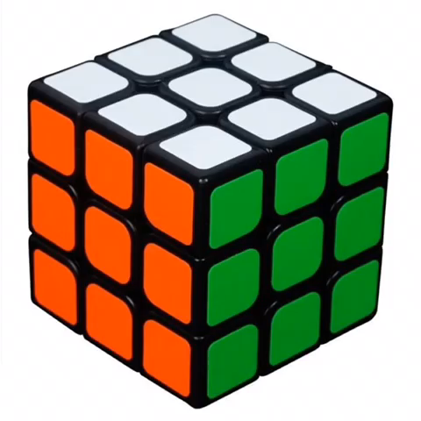
CÁC HÌNH KHỐI TRONG CUỘC SỐNG
VẬN DỤNG
Hãy kể một số đồ vật có dạng hình hộp chữ nhật, hình lập phương, lăng trụ đứng tam giác, lăng trụ đứng tứ giác trong cuộc sống mà em biết?

Slide 30

- Xem lại các bài tập đã làm trong sgk và trong tiết học.
- Ghi nhớ nội dung đã học.
- Bài tập về nhà: bài 1, 3b, 5 (SGK-Tr87).
- Ôn lại lý thuyết bài 1 hình hộp chữ nhật, hình lập phương; bài 2 hình lăng trụ đứng tam giác, hình lăng trụ đứng tứ giác.
- Xem trước bài Hoạt động thực hành và trải nghiệm.
- Sưu tầm 10 hộp giấy hình hộp chữ nhật như: hộp bánh đậu xanh, hộp phấn, hộp đựng quà, hộp chè, hộp bánh cốm, hộp đựng khẩu trang, …

